Slide 1

Rilevazioni Nazionali
Grado 2
Dati Generali 2024-2025

Slide 2
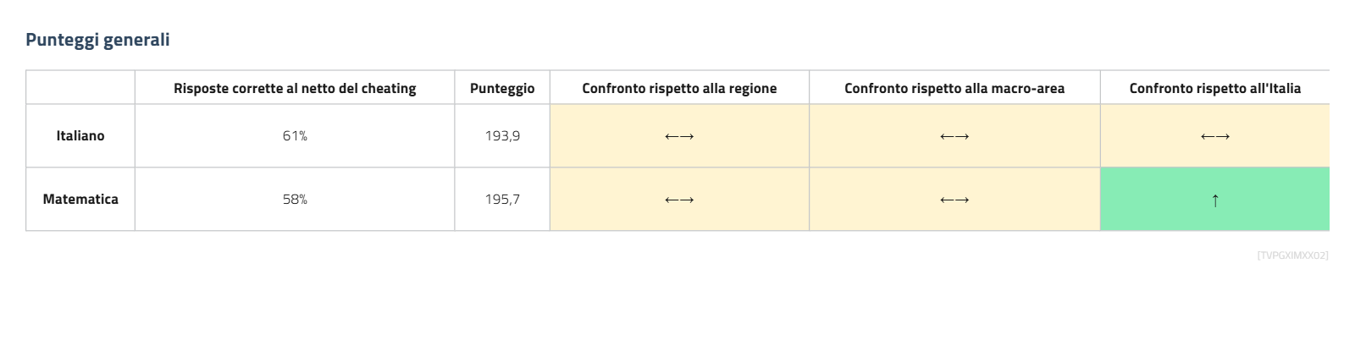

Rilevazioni Nazionali - Grado 2 - Dati Generali 2024-2025

Slide 3
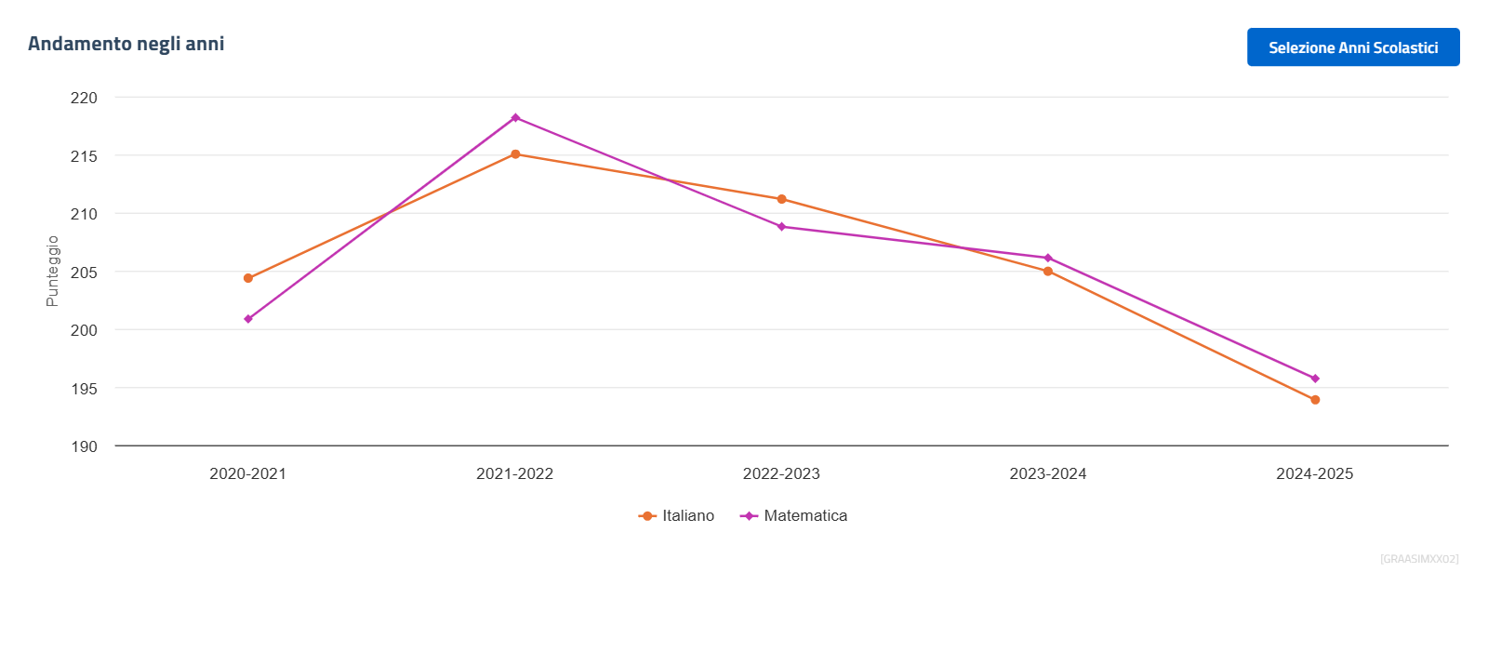
Rilevazioni Nazionali - Grado 2 - Dati Generali 2024-2025

Slide 4
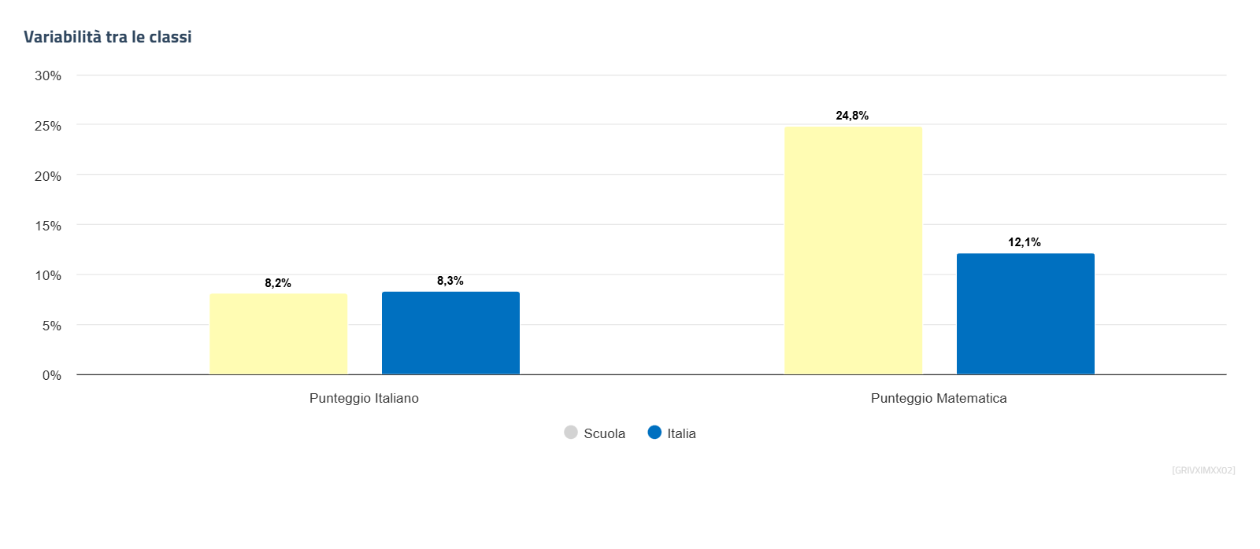
Rilevazioni Nazionali - Grado 2 - Dati Generali 2024-2025

